Slide 1
第7章
Linux进程

Slide 2
本章内容
进程概述
管理进程的Shell命令
进程的调度启动
进程的创建
进程通信

Slide 3
7.1 Linux进程概述
程序：是存储在磁盘上能完成一定功能的指令序列和数据的静态实体。
进程：是指具有独立功能的程序的一次运行过程，也是系统资源分配和调度的基本单位。
程序与进程的区别：进程不是程序，但由程序产生；程序只是一个静态的指令集合，不占系统的运行资源，而进程是一个随时都能发生变化、动态的、使用系统运行资源的程序。
可以这么认为：程序代表我们期望完成某工作的计划和步骤，它还浮现在纸面上，等待具体实现。而具体实现过程由进程来完成，它除了包含程序中的所有内容外，还可能包含一些额外的数据。
作业：正在执行的一个或多个相关进程可形成一个作业，一个作业可启动多个进程。

Slide 4
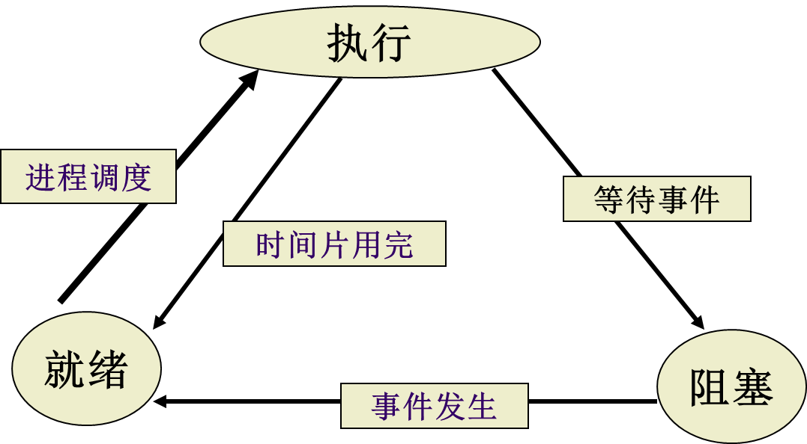
linux进程状态
通常在操作系统中，进程至少有三种基本的状态：
运行态：当前进程已分配到CPU，正在处理器上执行的状态。处于这种状态的进程个数不能大于CPU的数目。（分为核心态运行和用户运行态。）
就绪态：指进程已具备运行条件，但因为其他进程正占用CPU，所以暂时不能运行而等待分配CPU的状态。(分内存就绪和外存就绪。）
阻塞态：进程因等待某种事情发生
（例如等待I/O操作，等待其他进
程发来的信号等）而暂时不能运
行的状态,即使CPU空闲，它也
无法使用。

Slide 5
进程状态细化
Linux还描述进程的以下状态：
休眠状态：进程主动暂时停止运行，分可中断休眠和不可中断休眠。可中断休眠状态的进程处于某个等待队列中，它能够被信号（signal）或中断唤醒，等待资源的请求满足时，也能被唤醒。不可中断休眠状态的进程处于某个等待队列中，不能被信号唤醒，只有等待的资源被满足时才被唤醒。
僵死状态：进程的运行已经结束，但它没有释放系统资源，如没有释放内存和task_struct结构等。
终止状态：进程已经结束，系统正在回收资源。
Notes:
可中断的睡眠状态的进程会睡眠直到某个条件变为真，如产生一个硬件中断、释放进程正在等待的系统资源或是传递一个信号都可以是唤醒进程的条件。
不可中断睡眠状态与可中断睡眠状态类似，但是它有一个例外，那就是把信号传递到这种睡眠状态的进程不能改变它的状态，也就是说它不响应信号的唤醒。
task_struct结构:进程描述符(进程控制块）

Slide 6
进程的分类
守护进程：总是处于活跃状态，一般在后台运行，守护进程通常由系统在开机时，通过脚本自动激活启动或由超级管理用户root来启动。
交互式进程：由shell终端启动的进程，在执行过程中，需要与用户进行交互操作，运行于前台或后台。
批处理进程：不需要用户交互，一般在后台运行，这类进程不需要非常快的反应，经常被调度期限制。
实时进程：对调度期有非常严格的要求，不能被低优先级进程阻塞，并且需要在很短的时间内做出反应，典型的实时进程有音视频应用程序、机器人控制等。

Slide 7
进程的属性
进程的属性，进程的属性即描述进程的信息
进程ID(PID):数值唯一，用来区分进程
父进程和父进程的ID（PPID)
启动进程的用户ID（UID）和所归属的组（GID）
进程状态：状态分为运行、就绪、休眠等
进程执行的优先级
进程所连接的终端名
进程资源占用：比如占用资源大小（内存、CPU占用量等）

Slide 8
7.2 管理进程的Shell命令
前后台切换
bg 命令
格式：bg [作业号]
功能：将前台作业切换到后台运行,功能上与在Shell命令行的末尾加上“&”符号类似。若未指定作业号，则将当前作业切换到后台。
例如：使用vim编辑f1文件，然后使用[Ctrl+Z]组合键挂起vim,再将其切换到后台。
［root@ localhost ~］ # vim f1
……
[1]+ 已停止 vim f1
［root@ localhost ~］ # bg 1
[1]+ vim f1 &

Slide 9
前后台切换
fg命令
格式：fg [作业号]
功能：将后台作业切换到前台运行。若未指定作业号，则将后台作业序列中的第一个作业切换到前台。
例如：将前例中的作业号为1的作业切换到前台继续编辑。
［root@ localhost ~］ # fg 1
这时系统进入vim编辑状态，用户可以继续编辑文件f1。

Slide 10
显示作业号
jobs命令
格式：jobs [选项]
功能：显示当前所有作业。
主要选项说明：
-p 仅显示进程号
-l 显示进程号和作业号

Slide 11
查看进程状态
ps命令
格式：ps [选项]
功能：显示系统中当前的进程及其状态。
常用选项：
-a 显示当前终端上所有用户的进程。
-e 显示所有进程的信息。
-f 完整显示进程间的父子关系。
-l 显示进程的详细信息，包括父进程号、登录的终端
号、进程优先级等。
-C 用来指定命令名称，显示指定命令所产生的进程的信息
-u 显示指定用户的所有进程。
-x 显示后台进程的信息。
-t<终端号> 显示指定终端上的进程信息。
Notes:
ps命令是Process Status的缩写

Slide 12
查看进程状态
例如，查看当前用户在当前控制台上启动的进程：
［root@ localhost ~］ # ps PID TTY TIME CMD 2135 pts/0 00:00:00 bash 3178 pts/0 00:00:00 ps
显示信息分为4个字段，其中： PID：进程号，系统根据这个编号处理相应的进程 TTY：登录的终端号，桌面环境或远程登录的终端号为pts/n(n为终端编号，从0开始依次编号)，字符界面的终端号表示为tty1～tty6，没有控制台的进程显示为“?” TIME：表示该进程使用CPU的时间 CMD： 表示正在执行的命令名

Slide 13

查看当前控制台上进程的详细信息。 ［root@ localhost ~］ # ps –l
除了显示ps命令的4个基本字段外，另外还有10个附加信息可供查
看。其主要输出项说明如下：
F：内核分配给进程的系统标记
S：进程状态代码，主要状态有以下几种：
D：不可中断的休眠状态，常用于设备I/O
R：运行状态
S：休眠状态
T：暂停或终止状态
Z：僵死状态
UID：进程执行者的ID号
PPID：父进程的标识符
PRI：进程执行的动态优先级
NI： 进程执行的静态优先级
WCHAN：若该进程在睡眠，则显示睡眠中的系统函数名
SZ：进程占用内存空间的大小，以KB为单位
Notes:
SZ进程使用的内存的大小
ADDR程序在内存的哪个部分
F：内核分配给进程的系统标记：1 代表进程被 fork 但没有被执行。4 代表使用了超级管理员的权限。5 代表 1 和 4 都做了。0 没有任何特殊含义，含义为进程被 fork 了，也确实执行了，并且没有超级用户权限。

Slide 14
查看进程状态
pstree命令
格式：pstree [选项]
功能：以树形图形显示进程之间的相互关系。
主要选项说明：
-a 显示启动进程的命令
-n 按照进程号进行排序
-p 显示进程号

Slide 15
查看进程状态
free 命令
格式：free [参数]
功能：显示内存状态信息，包括物理内存、虚拟交换区内存、共享内存、缓冲区等。
主要选项说明：
-b 以Byte为单位显示内存使用情况
-k 以KB为单位显示内存使用情况
-m 以MB为单位显示内存使用情况
-g 以GB为单位显示内存使用情况
-s<间隔秒数> 持续观察内存使用状况

Slide 16
系统监视
top 命令
格式：top [-d 秒数] [ -n 执行次数]
功能：动态显示CUP利用率、内存利用率和进程状态等相关信息。
主要选项说明：
-d 接秒数，指定更新间隔
-n 接执行次数，指定监视信息的更新次数
-p 监视指定PID的进程
-c 显示每个进程完成的命令

Slide 17
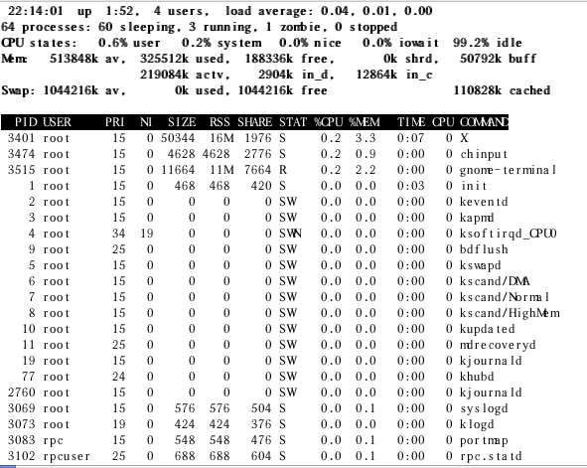
系统监视

Slide 18
系统监视
top命令显示的信息可分为上下两部分，上半部分显示当前时间、已运行时间，用户数；显示总进程及各种进程状态的进程数；还显示进程、内存和交换分区的使用情况。
下半部分显示各进程的详细信息，默认按照进程的CPU使用率排列所有的进程。按[M]键将按照内存使用率排列所有进程，按[T]键将按照进程的执行时间排列所有进程，按[P]键将恢复按照CPU使用率排列所有进程，
按[Ctrl+C]组合键或[Q]键结束top命令。

Slide 19
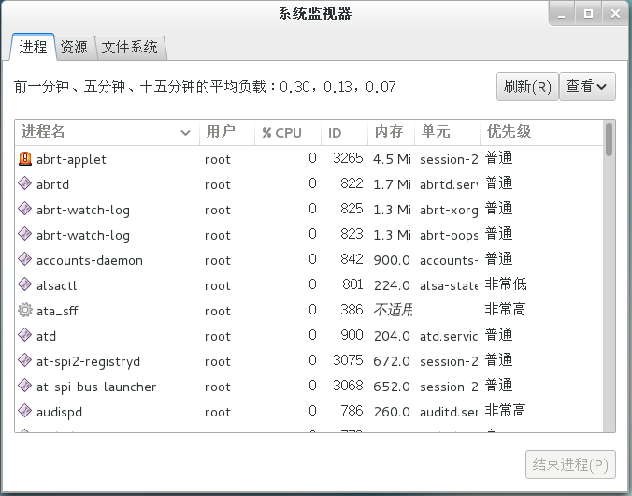
系统监视
使用gnome-system-monitor命令或者通过“应用程序”→“系统工具” →“系统监视器”打开图形化界面的系统监视器。

Slide 20
指定进程优先级
nice命令
格式：nice -n 命令
功能：指定程序运行优先级,必须要有管理员权限。
例如：在后台以-5的优先级运行myprogram ［root@ localhost ~］ # nice -n -5 myprogram&
-n选项后面跟具体的niceness值，niceness是一个进程“优先级”状态的值，其取值范围是-20至19，一共40个级别。参数n的数值越大，进程的优先级越低，n可以取负值让运行级提高。

Slide 21
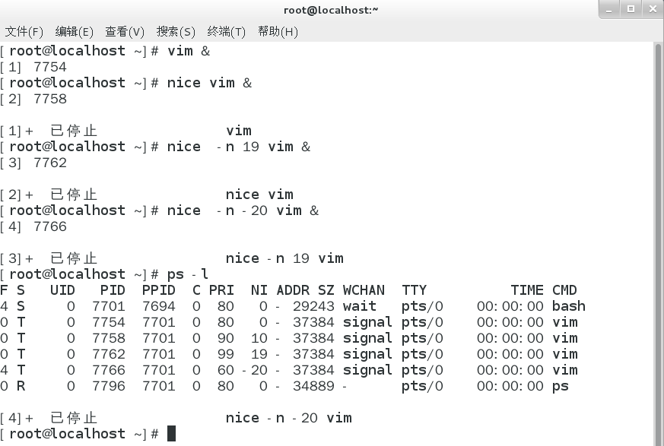
指定进程优先级
Notes:
进程的nice值不是进程的优先级，PRI值才是进程的优先级大小，PRI和NI并不是同一个概念，不过NI值一定程度上决定了进程的优先级PRI值。PRI(now) = PRI(start) + NI(now)2.在Linux操作系统中，我们是通过修改nice值的大小来间接调整现在PRI值的大小。PRI反映了进程现在优先级的大小，NI值反映了进程优先级相对初始值的修改程度。

Slide 22
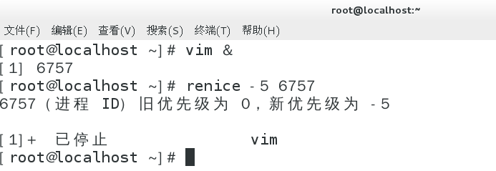
指定进程优先级
renice命令
格式：renice –n pid
功能：改变正在运行的进程的优先级
例如：
将正在运行的PID为7852的进程优先级改为-10。
启动进程的普通用户通常只能降低进程优先级，超级用户不但可以降低优先级，也可以提高优先级。

Slide 23
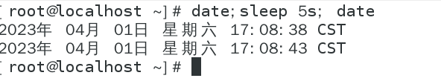
sleep命令
sleep命令
格式：sleep n
功能：使进程休眠，其中n为时间： s为秒、m 为分钟、h为小时、d为天数。
例如：
［root@ localhost ~］ sleep 5s
让date命令来监查, 看看是不是真的睡了5秒：
Notes:
让程序暂停或者休眠一段时间

Slide 24
wait命令
wait命令
格式：wait [进程号或作业号]
功能：等待进程的结束，如果没有指定进程，则等待shell中所有进程。
例如：
［root@ localhost ~］$ wait 1578
Notes:
某些命令或者模块的运行依赖于其它命令或者模块的运行结果
等待作业号或者进程号制定的进程退出，返回最后一个作业或进程的退出状态状态，可以在脚本中使用。如果没有制定参数，则等待所有子进程的退出，其退出状态为0.
sleep只是在命令之间插入一个定时暂停。wait命令在完成后才通知它已完成
wait：当用户想要停止当前进程，并且它释放该进程持有的所有资源并等待其他进程执行
Sleep：当用户想要暂停当前进程一段时间时，使用此系统调用。它会将锁保持在资源上，直到睡眠时间结束，然后再次开始执行进程。

Slide 25
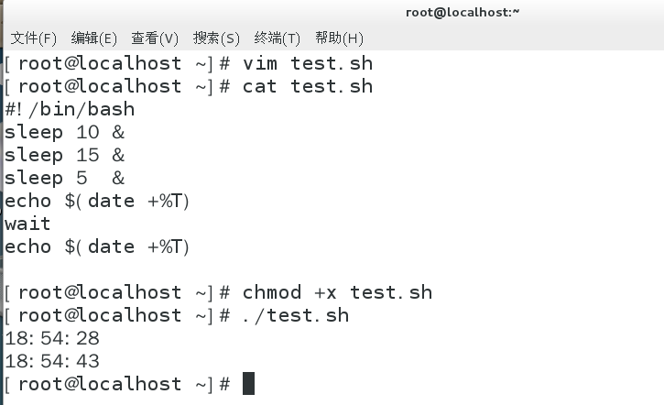
wait命令
Notes:
多个进程等待
wait该脚本在命令之前和之后打印当前时间。没有任何参数，程序会等待所有进程完成。
由于进程在后台运行，所有三个进程都在十五秒内完成。

Slide 26
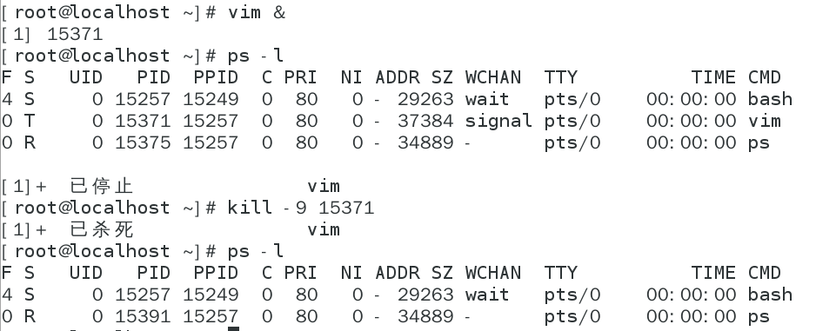
终止进程
kill命令
格式：kill [参数] 进程号
功能：终止进程的运行。超级用户可终止所有的进程，普通用户只能终止自己启动的进程。
kill命令有许多选项。在终止进程前需要知道进程的pid，使用命令ps –e可以得到所要终止的进程的pid。

Slide 27
进程的挂起和恢复
进程的中止（挂起）和终止
挂起（Ctrl+Z）
终止（Ctrl+C）

Slide 28
7.3 进程的调度启动
在系统中，键入需要运行的程序的名称，执行一个程序，其实就启动了一个进程。启动一个进程有两个主要途径：手工启动和系统调度启动。
手工启动是指由用户输入Shell命令后直接启动，可以分为前台启动和后台启动。
用户输入Shell命令行后按回车键就启动了一个前台作业。这个作业可能同时启动多个前台进程。
而在Shell命令行的末尾加上“&”符号，再按回车键，就启动一个后台作业。
调度启动是系统按照用户要求的时间或方式执行特定的进程，可分为at调度、batch调度、cron调度。

Slide 29
at 调度
at调度：在指定时刻执行指定的命令序列。
有时候需要进行一些比较费时且占用资源的维护工作，例如网站数据库备份等，这些工作适合在深夜进行，这时用户就可以事先进行调度安排，指定任务运行的时间和场合，到时候系统会自动完成这一切工作。
用户用at命令在指定时刻运行指定的命令序列。at命令可以只指定时间，也可以时间和日期一起指定。

Slide 30
at调度
at调度
格式：at [选项] [时间]
功能：设置在指定时间执行指定的命令，且只执行一次。
主要选项说明：
-l 显示等待执行的调度作业
-d 删除指定的调度作业
-v 显示作业执行的时间
-m 作业结束后发送邮件给执行的at命令的用户
Notes:
如果at命令不能执行，需要开启atd进程，使用ps –ef|grep atd命令查看，使用systemctl start atd命令开启。

Slide 31
at调度
进程的执行时间可采用以下方法表示：
（1）绝对计时法
HH:MM 指定具体的时间，默认采用24小时计时制。若采用12小时计时制，则时间后面需加上AM或PM.
MMDDYY、MM/DD/YY、DD.MM.YY 指定具体的日期，必须写在具体时间之后。年份可用两位数字表示，也可用四位数字表示。
（2）相对计时法
now+时间间隔 时间单位为minutes(分钟）、hours(小时）、days(天）、weeks(星期）。
（3）直接计时法
today（今天）、tomorrow（明天）、midnight（深夜）、noon（中午）、teatime（下午四点）
Notes:
指定执行命令的具体日期，格式为month dat（月 日）或者mm/dd/yy指定的日期必须跟着写在在指定时间的后面。

Slide 32
at调度
例如：设置at调度，要求在2024年12月31日23时59分59秒向登录在系统上的所有用户发送Happy New Year信息。
［root@ localhost ~］ # at 23:59 12312024
at> wall Happy New Year!
at> <EOT>
job 1 at Sun Dec 31 23:59:00 2024
输入at命令后出现“at>”提示符，等待用户输入将执行的命令。输入完成后按“Ctrl+D”组合键结束，屏幕将显示该at调度的执行时间。
Notes:
wall命令会将讯息传给每一个 mesg 设定为 yes 的上线使用者，也就是将信息发送给每位同意接收公众信息的终端机用户。
日期格式或为：12/31/2024

Slide 33
at调度
例如：查看at调度。
［root@ localhost ~］ # at -l
1 Sun Dec 31 23:59:00 2024 a root
例如：删除at调度。
［root@ localhost ~］ # at -d 1
［root@ localhost ~］ # at -l
［root@ localhost ~］ #

Slide 34
batch调度
batch调度
格式：batch [选项] [时间]
功能：与at命令几乎一样，唯一的区别是at命令是在指定时间内很精确地执行指定命令，而batch命令，如果不指定运行时间，进程将在系统较空闲时运行。
batch调度适合于时间上要求不高，但运行时占用系统资源较多的工作。batch命令的选项与at命令相同。通常不为batch命令指定时间参数，因为batch命令的特点就是由系统决定执行任务的时间。

Slide 35
batch调度
例如：使用batch命令执行根目录下查询文本文件的功能。
［root@ localhost ~］ # batch
at> find / -name *.txt
at> <EOT>
job 2 at Sat Apr 6 13:08:00 2024
Notes:
batch:批量

Slide 36
cron调度
cron调度
at调度和batch调度中指定的命令只能执行一次。但在实际的系统管理中有些命令需要在指定的日期和时间重复执行，例如每天例行要做的数据备份。cron调度可以满足这种需求
cron命令运行时会搜索“/var/spool/cron”目录，寻找以用户名命名的crontab文件，检查是否有用户设置了crontab文件，找到就载入内存。如果没找到，就转入“休眠”状态，释放系统资源，因此，该后台进程占用资源极少。它每分钟“醒”来一次，查看当前是否有需要运行的命令。

Slide 37
cron调度
格式：crontab [选项]
功能：提交和管理用户的需要周期性执行的任务。
主要选项说明：
-e：创建并编辑crontab配置文件，如果不指定用户，则表示
编辑当前用户的crontab文件。
-u<用户名称> ：指定设置任务的用户名称。
-l：显示crontab文件内容，如果不指定用户，则表示显示当
前用户的crontab文件内容。
-r：从/var/spool/cron目录中删除某个用户的crontab文件，
如果不指定用户，则默认删除当前用户的crontab文件。
-i：在删除用户的crontab文件时给确认提示。

Slide 38
crontab文件格式
用户的crontab配置文件保存于/var/spool/cron目录中，其文件名与用户名相同，比如，helen用户的crontab配置文件为/var/spool/cron/helen。
crontab配置文件保留cron调度的内容，每一行表示一个调度任务。每个调度任务包括6个字段，所有字段不能为空，字段之间用空格分开：
f1 f2 f3 f4 f5 command
分 时 日 月 周 命令

Slide 39
crontab配置文件
第一列f1代表分钟1~59：当f1为*表示每分钟都要执行；
为*/n表示每n分钟执行一次；
为a-b表示从第a分钟到第b分钟这段时间要执行；
为a,b,c,...表示第a,b,c分钟要执行。
第二列f2代表小时0~23（0表示凌晨）：当f2为*表示每小时都要执行；
为*/n表示每n小数执行一次；
为a-b表示从第a小时到第b小时这段时间要执行；
为a,b,c,...表示第a,b,c小时要执行。

Slide 40
crontab配置文件
第三列f3代表日1~31：含义如上所示，以此类推；
第四列f4代表月1~12：含义如上所示，以此类推；
第五列f5代表星期0~6（0表示星期天）：含义如上所示，以此类推；
第六列command代表要运行的命令。

Slide 41
cron调度
例如：helen用户设置cron调度，要求每周五的17时00分将/home/helen/data目录中的所有文件归档压缩为/backup目录中的helen-data.tar.gz文件。
［helen@ localhost ~］$ crontab -e
输入crontab -e 命令后，系统自动启动vim编辑器，输入以下配置文件的内容后保存退出。
00 17 * * 5 tar -czf /backup/helen-data.tar.gz /home/helen/data
注意：在crontab命令中一定要使用绝对路径。
Notes:
tar 命令
-c 创建归档文件
-f 文件名
-z 使用 gzip 方式压缩/解压缩归档文件

Slide 42
cron调度
例如：helen用户查看cron调度的内容。
［helen@ localhost ~］ $ crontab -l
00 17 * * 5 tar -czf /backup/helen-data.tar.gz /home/helen/data
管理员root可以查看/var/spool/cron目录下的crontab文件：
［root@ localhost ~］ # cat /var/spool/cron/helen
00 17 * * 5 tar -czf /backup/helen-data.tar.gz /home/helen/data

Slide 43
cron调度
例如：helen用户删除cron调度。
［helen@ localhost ~］ $ crontab -r
［helen@ localhost ~］ $ crontab -l
no crontab for helen

Slide 44
7.4 进程的创建
Linux是一个多用户、多任务的操作系统，在同一时间允许多个用户向操作系统发出各种操作命令。每当运行一个命令时，系统就会同时启动一个进程。Linux操作系统是多进程并发环境，进程之间呈现为多级结构。
Linux系统在刚刚启动时，运行于内核方式，此时只有一个初始化进程在运行，该进程首先对系统进行初始化，然后执行初始化程序，初始化进程是系统的第一个进程（init进程，1进程），以后的所有进程都是初始化进程的子进程。

Slide 45
进程层次
进程init为每个终端进程创建管理进程，等待用户登录，用户登录后再为每个用户启动一个shell进程，接收用户命令。初始化进程通过函数调用fork()创建一系列的系统进程。
init
A
B
C
D
E

Slide 46
进程的创建
调用系统调用 fork（）的进程是父进程，所创建的新进程为子进程。
系统调用 fork（）的实现过程：首先是由内核为新进程在进程表中分配一个表项，并给新进程一个唯一的进程标识符PID；然后通过拷贝父进程的进程映象来创建一个新进程；最后增加与该进程相关联的文件表和索引节点表的引用数，并将子进程的进程标志返回给父进程，收到父进程返回信号，则标志新进程创建完毕。
因此，Linux则采用先复制再来创建进程，即先按照父进程创建一个子进程，再更换进程映像开始执行。
Notes:
Linux系统采用先克隆再变身创建进程
其他操作系统采用生产机制

Slide 47
Linux进程的创建
fork（）函数调用格式如下：
pid=fork（）
pid是新创建进程的标识符
如果该函数调用成功，返回值有两个：pid=0的返回值为执行子进程的代码；pid>0的返回值为执行父进程的代码。
如果系统调用失败，返回值为-1。通常情况如下：
if(pid==0)
call subprocess_program;
else if(pid>0)
complete parent_process_program;
Notes:
调用fork()的进程是父进程，新裂变出的进程就是子进程。新创建的进程与父进程几乎完全相同，只有少量属性必须不同，例如，每个进程的PID必须是唯一的。调用fork()后，子进程被创建，此时父进程和子进程都从这个系统调用内部继续运行。
为了区分父／子进程，fork()给两个进程返回不同的值。对父进程，fork()返回新创建子进程的进程标识符（PID），而对子进程，fork()返回值0

Slide 48
进程示例
程序文件fork_test1.c
main()
{ int pid;
printf(“Now this is process1.\n”);
printf(“System calling fork() will start.\n”);
pid = fork();
if (pid ==0)
printf(“This is child process.\n”);
else if(pid>0)
printf(“This is process1(parent process).\n”);
else
printf(“fork faild.\n”);
printf(“The program end.\n”);
exit(0);
}
#include <sys/types.h>
#include <unistd.h>
#include <stdio.h>
#include <stdlib.h>
Notes:
exit的功能为：退出当前运行的程序，并将参数value返回给主调进程
exit(0)则是返回0。exit(0)表示程序正常退出，非0表示非正常退出

Slide 49
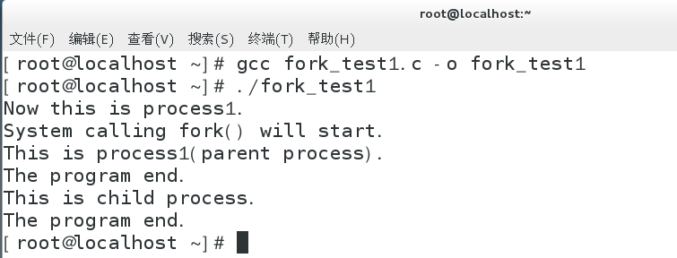
进程示例
编译并运行这个程序：
$gcc fork_test1.c -o fork_test1
执行：

Slide 50
创建进程
进程创建时，新进程共享了父进程的代码段，复制了父进程的数据段。在新进程创建成功后，父子进程并发执行，各自独立的被调度运行。
fork系统调用
父进程
子进程
fork系统函数调用图
Notes:
一个进程成功调用fork()之后，就从调用点之后裂变为两个进程。

Slide 51
创建进程
从概念上讲，fork()就像细胞的裂变，调用fork()的进程是父进程，而新裂变出的进程就子进程。调用fork()后，子进程被创建，此时父进程和子进程都从这个系统调用内部继续运行。
fork函数的特点就是“调用一次，返回两次”，在父进程中调用一次，在父进程和子进程中各返回一次。
在Linux运行的每个进程的进程标识符PID，就是进程的身份证号码，每个人的身份证号码不同，每个进程的进程ID也不相同。
系统调用getpid()就是用来获得进程标识符的。

Slide 52
程序文件fork_test2.c
#include<stdio.h>
# include<sys/types.h>
# include<unistd.h>
main()
{
int pid; /*此时仅有一个进程*/
printf(“PID before fork():%d\n”, (int)getpid() );
pid=fork(); /*此时已经有两个进程在同时运行*/
if(pid<0) printf("error in fork!");
else if(pid==0)
printf("I am the child process, my process ID is %d\n",getpid());
else
printf("I am the parent process, my process ID is %d\n",getpid());
}
Notes:
pid_t的类型定义，这个类型定义实际上就是int型。

Slide 53
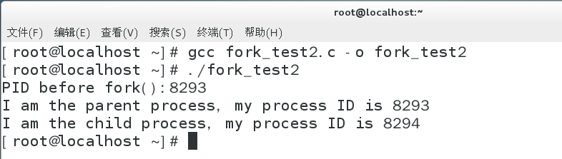
进程示例
编译并运行这个程序：
$gcc fork_test2.c -o fork_test2
执行：

Slide 54
程序文件fork_test3.c，分析下面的程序的运行结果
int main()
{ int pid;
int count =0;
pid = fork();
if (pid < 0)
printf(“fork failed !");
else if (pid == 0)
{
printf(“I am the child process, my id is %d\n”,getpid());
printf(“我是父亲的孩儿\n”);
count++;
}
else
{ printf(“I am the parent process,my id is %d\n”,getpid());
printf(“我是孩儿他爹\n”);
count++; }
printf(“统计结果是：%d\n”,count);
return 0;
}
#include <sys/types.h>
#include <unistd.h>
#include <stdio.h>
#include <stdlib.h>

Slide 55
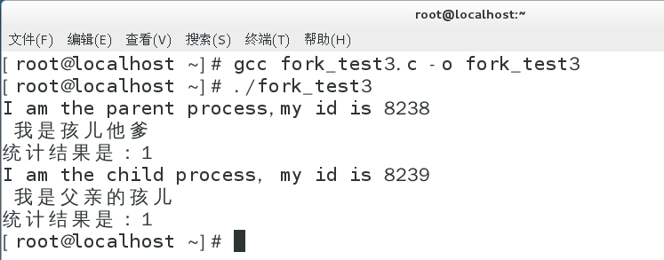
进程示例
编译并运行这个程序：
$ gcc fork_test3.c -o fork_test3
执行:

Slide 56
创建进程
exec系统调用
用来改变调用进程的执行代码，从而形成新进程。如果exec调用成功，调用进程将被覆盖，然后从新程序的入口开始执行，这样就产生了一个新的进程，但是它的进程标识符与调用进程相同，这就是说，exec用新进程取代了原来的进程。
exec函数族(execl、execlp、execle、execv、execvp)的作用实际是在调用进程内部执行一个可执行文件，这里的可执行文件可以是二进制文件，也可以是Linux下的任何可执行的脚本文件。
在exec调用成功后，没有数据返回，调用失败，返回-1。
Notes:
例如：在shell命令行执行ls命令，实际上是shell进程调用fork复制一个新的子进程，在利用exec系统调用将新产生的子进程完全替换成ls进程。

Slide 57
进程示例
程序文件fork_exec_test.c
#include <stdio.h>
#include <unistd.h>
main()
{
int rid;
rid=fork();
if(rid>0)
printf("I am parent\n");
else
{
printf("I am child,I'll change to echo!\n");
execl("/bin/echo","echo ","Hello World!",NULL);
}
}
Notes:
pid_t的类型定义，这个类型定义实际上就是int型。

Slide 58
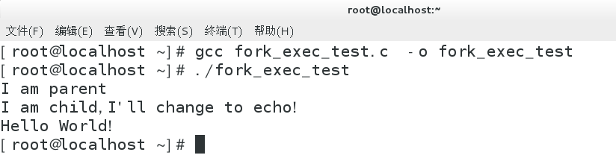
进程示例
编译并运行这个程序：
$gcc fork_exec_test.c -o fork_exec_test
执行：
Notes:
例如：在shell命令行执行ls命令，实际上是shell进程调用fork复制一个新的子进程，在利用exec系统调用将新产生的子进程完全替换成ls进程。

Slide 59
7.4 进程通信
进程间通信是多用户、多任务操作系统基本功能。遇到下列情况之一时，进程之间必须通过通信才能保证正常工作：
数据传输：一个进程需要将它的数据发送给另一个进程；
共享数据：多个进程想要操作共享数据，一个进程对共享数据的修改，别的进程应该立刻看到；
通知事件：一个进程需要向另一个或一组进程发消息，通知它（它们）发生了某种事件（如进程终止时要通知父进程）；
资源共享：多个进程之间共享同样的资源，为了做到这一点，需要内核提供锁机制和同步机制；
进程控制：有些进程希望完全控制另一个进程的执行（如Debug进程），此时控制进程希望能够拦截另一个进程的所有陷入和异常，并能够及时知道它的状态改变。

Slide 60
进程通信方式
Linux系统主要支持以下几种IPC机制：
（1）信号
（2）管道
（3）消息队列
（4）共享内存
（5）信号量

Slide 61
进程通信方式
信号(Signal)：信号是进程间可相互发送控制信息，一般只有几个字节的数据，传递的信量小。信号是在软件层次上对中断机制的一种模拟，用于通知接受进程有某事件发生，一个进程收到一个信号与处理器收到一个中断请求效果上是一样的。例如，当用户按下Ctrl+c键时，当前进程就会收到一个信号，通知它结束运行。
用kill -l命令可以列出系统的全部可用信号。

Slide 62
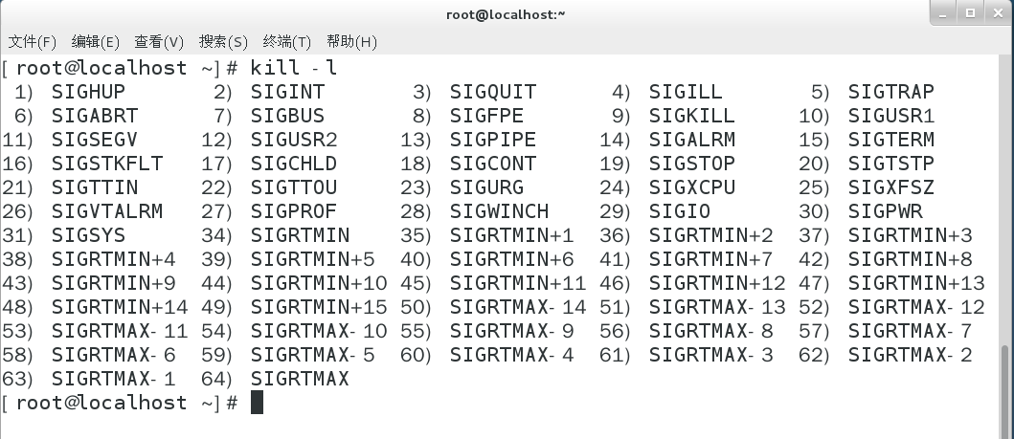
Linux 中的信号
Notes:
31个常规信号和31个扩展信号（实时信号）

Slide 63
下面是几个常见的信号：
信号值 信号名 用途
1 SIGHUP 从终端上发出的结束信号；
2 SIGINT 来自键盘的中断信号（Ctrl+c）；
3 SIGQUIT 来自键盘的退出信号（Ctrl+\）；
8 SIGFPE 浮点异常信号（例如浮点运算溢出）；
9 SIGKILL 立即结束运行，杀死进程；
14 SIGALRM 时钟定时信号，定时器到期时发送信号；
15 SIGTERM 结束运行信号，命令进程主动终止；
17 SIGCHLD 子进程停止或结束的信号；
18 SIGCONT 恢复运行信号，使暂停的进程继续运行；
19 SIGSTOP 暂停执行信号，通常用来调试程序；
20 SIGTSTP 来自键盘（Ctrl+z）暂停信号。
…………

Slide 64
信号的产生与发送
信号可以是由某个进程发送，也可以从键盘中断中产生，还可以由kill命令发出。内核在某些系统故障或软件错误的情况下也会有信号产生。
信号可以发送给一个进程或一组进程。如果进程当前没有运行，发给它的信号将被挂起，放入进程的信号队列中。进程PCB中有几个用于信号通信的字段，其中pending是指向进程私有信号队列的指针，signal是指向进程共享信号队列的指针。
有信号产生时，内核为该信号生成一个节点，记录它的信号值和其他信息，然后挂到目标进程的信号队列中。

Slide 65
信号的检测与处理
正在运行的进程会随时处理收到的信号。当一个进程即将从核心态返回用户态时，内核都要检查是否有信号到达。若进程的信号队列中有信号，则转去执行与信号相对应的处理程序。只有当所有信号处理完毕后，进程才会返回用户态。
处于可中断睡眠的进程可以被内核唤醒处理信号，不可中断睡眠的进程将不会响应信号。

Slide 66
信号的检测与处理
用户进程对信号的响应有4种方式
忽略信号：即对信号不作任何处理，但有两个信号不能忽略，即SIGKILL及SIGSTOP。
阻塞信号：设置信号掩码，将信号阻塞，不做处理，直到阻塞解除；
捕捉信号：定义信号处理函数，当信号发生时，执行定义的信号处理函数；
默认处理：执行缺省操作，调用内核默认的处理函数来处理信号，Linux对每种信号都规定了默认操作。
Notes:
每个进程都有一个信号掩码（signal mask），也称为信号屏蔽字，它规定了当前要屏蔽或要阻塞递送到该进程的信号集。
对于每种可能的信号，该掩码中都有一位与之对应。对于某种信号，若其对应位（bit）已设置，则它当前是被阻塞的。
简单地说，信号掩码是一个“位图”，其中每一位都对应着一种信号。如果位图中的某一位为1，就表示在执行当前信号集的处理程序期间相应的信号暂时被“屏蔽”或“阻塞”，使得在执行的过程中不会嵌套地响应那个信号。

Slide 67
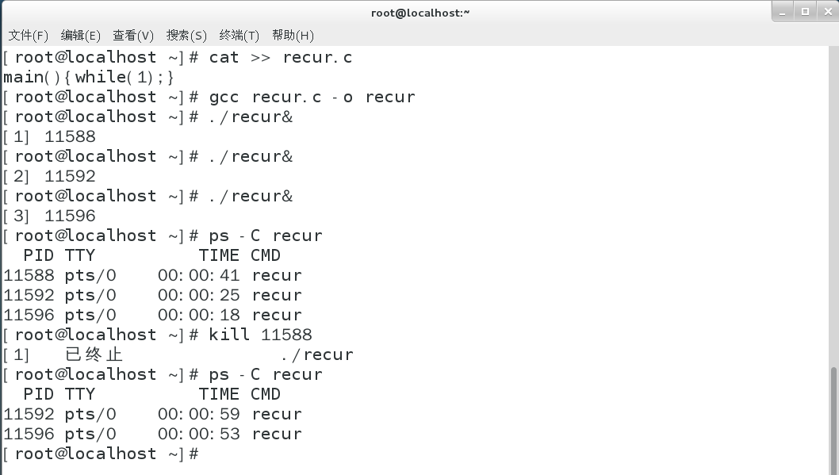
信号的应用
Kill命令用法举例：
编写一个简单的recur.c程序
后台运行recur
第2次执行recur
第3次执行recur
查看recur进程的信息
命令11588号进程终止
11588号进程已终止
Notes:
ps命令，-C <命令>选项：列出指定命令的状况
recur.c是一个简单的无限循环程序，用来测试一个普通进程（未对信号处理作特殊设置的进程）对信号的默认反映；
处于运行态的进程能及时响应SIGTTERM、SIGSTOP等多种信号（如第1、2个kill命令）；
处于停止态的进程会阻塞对许多信号的处理（如第3个kill命令），但可以响应SIGCONT信号（如图第4个kill命令），
也可以响应SIGKILL命令（如第6个kill命令）

Slide 68
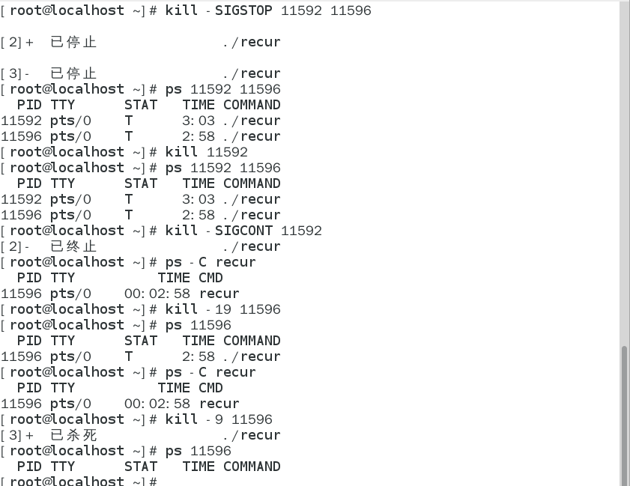
命令11592和11596号进程停止执行
命令11592号进程终止
终止信号被阻塞
恢复11592号进程运行
11592号进程恢复运行，随后终止
命令11596号进程停止执行
杀掉11596号进程
该进程已被杀死
Notes:
ps命令，-C <命令>选项：列出指定命令的状况
kill -19 SIGSTOP 暂停执行信号，通常用来调试程序；

Slide 69
进程通信方式
管道方式：管道是连接两个进程的一个数据传输通路，一个进程向管道的尾端写数据，另一个进程从管道首端读出数据，实现两进程之间同步传递字节流。管道的信息传输量大、速度快，内置同步机制，使用简单。
管道包括无名管道和有名管道两种,前者用于父进程和子进程间的通信，后者可用于运行于同一系统中的任意两个进程间的通信。
Notes:
有名管道也称命名管道
管道的容量也是有限的，通常是一个内存页面的大小。

Slide 70
管道通信
管道是单向的、先进先出的，需要双向传输时要建立两个管道。
数据被一个进程读出后，将从管道中删除，其它读进程将不能再读到这些数据。进程试图读空管道时，在有数据写入管道前，进程将一直阻塞。同样，管道已经满时，进程再试图写管道，在其它进程从管道中移走数据之前，写进程将一直阻塞。
Notes:
管道是单向传输
管道是基于字节流的
管道是自带同步机制的，在保证数据安全的前提下，按照特定顺序访问临界资源

Slide 71
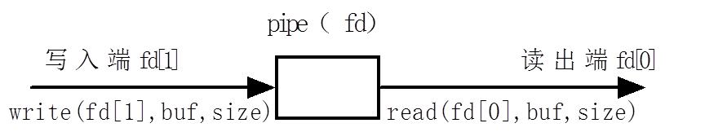
管道通信
无名管道由pipe()函数创建：
无名管道按照FIFO方式交换信息，关闭管道只需要将这两个文件描述符关闭即可，可以使用普通的close函数逐个关闭。
所需头文件 | #include <unistd.h>
函数原型 | int pipe(int fd[2])
函数传入值 | fd[2]:管道的两个文件描述符，之后就可以直接操作这两个文件描述符。
函数返回值 | 成功：0
 | 出错：-1
Notes:
文件描述符在形式上是一个非负整数。实际上是一个索引值，指向内核为每一个进程所维护的该进程打开文件的记录表。当程序打开一个现有文件或者创建一个新文件时，内核向进程返回一个文件描述符。进程使用它来标识打开的文件。

Slide 72
无名管道用于父子进程间的通信，先创建一个管道，再通过fork()函数创建子进程，该子进程会继承父进程所创建的管道。此时的父子进程管道的文件描述符对应关系如下图：
父进程
子进程
fd[0]
fd[1]
fd[0]
fd[1]
为实现父子进程之间的读写，只需把无关的读端和写端的文件描述符关闭。
内核
管道
父子进程管道的文件描述符对应关系

Slide 73
程序文件 pipe_test1.c
#include <unistd.h>
#include <errno.h>
#include <stdio.h>
#include <stdlib.h>
int main()
{
int pipe_fd[2];
if(pipe(pipe_fd)<0) /*创建无名管道*/
{
printf("pipe create error\n");
return -1;
}
else
printf("pipe create success\n");
close(pipe_fd[0]); /*关闭管道描述符*/
close(pipe_fd[1]);
}

Slide 74
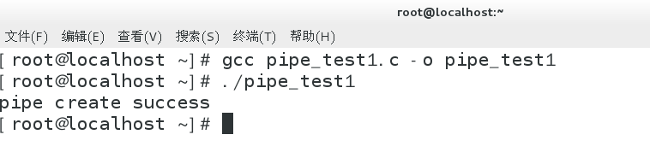
示例程序
编译并运行这个程序：
$gcc pipe_test1.c -o pipe_test1
执行：

Slide 75
程序文件 pipe_test2.c：父子进程间用管道方式通信
#include <stdio.h>
#include <stdlib.h>
main()
{
int pid,fd[2];
char buf[30],s[30];
pipe(fd);
pid=fork();
switch(pid)
{
case -1 : perror("fork failed");exit(1);
case 0 : sprintf(buf,"This is an example\n");
write(fd[1],buf,30);
exit(0);
default : wait(NULL);
read(fd[0],s,30);
printf("%s",s);
}
}
Notes:
perror(s) 用来将上一个函数发生错误的原因输出到标准设备(stderr)。
参数 s 所指的字符串会先打印出，后面再加上错误原因字符串。
sprintf指的是字符串格式化命令，主要功能是把格式化的数据写入某个字符串中。sprintf 是个变参函数。使用sprintf 对于写入buffer的字符数是没有限制的，可以使用 snprintf函数，该函数可对写入字符数做出限制。
exit(1)表示异常退出；exit(0)表示正常退出
wait（NULL）：等待子进程退出，NULL的意思是退出状态不关注。

Slide 76
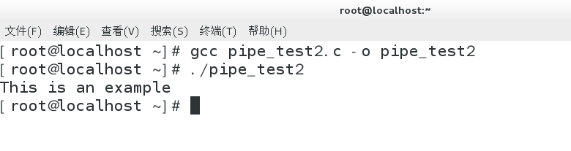
示例程序
编译并运行这个程序：
$gcc pipe_test2.c -o pipe_test2
执行：

Slide 77
程序文件 pipe_test3.c：父进程生成P1,P2两子进程，这两个进程分别向管道写入各自的字符串，父进程读出它们。
#include "stdio.h"
#include "unistd.h"
#include "stdlib.h"
main()
{
int pid1,pid2,fd[2];
char buf[50],s[50];
pipe(fd);
pid1=fork();
switch(pid1){
case -1 : perror("fork failed");
exit(1);
case 0:lockf(fd[1],1,0); //锁定写入端
sprintf(buf,"child p1 is sending messages！\n");
write(fd[1],buf,50);
sleep(2);
lockf(fd[1],0,0); //释放写入端
exit(0);
default:pid2=fork();
}
switch(pid2){
case -1 : perror("fork failed");
exit(1);
case 0: lockf(fd[1],1,0); //锁定写入端
sprintf(buf,"child p2 is sending messages！\n");
write(fd[1],buf,50);
sleep(2);
lockf(fd[1],0,0); //释放写入端
exit(0);
default:wait(NULL);
read(fd[0],s,50);
printf("%s",s);
wait(NULL);
read(fd[0],s,50);
printf("%s",s);
exit(0);
}
}
Notes:
问题：如果没有lockf（），结果会怎样？
exit(1);运行异常退出程序
lockf(fd,1,0)是给fd文件上锁，lockf(fd,0,0)是解锁，配合使用，实现进程的互斥。
sleep(2);等待父进程读。

Slide 78
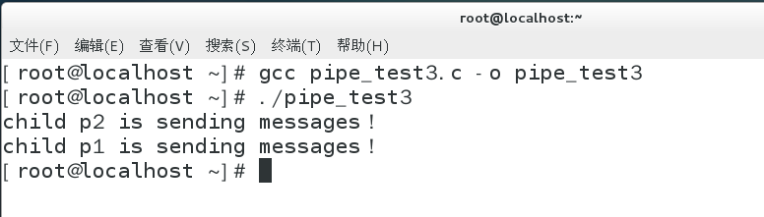
示例程序
编译并运行这个程序：
$gcc pipe_test3.c -o pipe_test3
执行：
Notes:
也可能打印结果：
child p1 is sending messages！
child p2 is sending messages！

Slide 79
管道通信
命名管道由mkfifo()函数创建：
所需头文件 | #include <sys/types.h> #include <sys/state.h>
函数原型 | int mkfifo (const char *filename, mode_t mode)
函数传入值 | filename:要创建的管道
 | mode: | O_RDONLY:读管道
 |  | O_WRONLY:写管道
 |  | O_RDWR:读写管道
 |  | O_NONBLOCK:非阻塞
 |  | O_CREAT:如果该文件不存在，那么就创建一个新的文件，并用第三参数为其设置权限。
 |  | O_EXCL:如果使用O_CREAT时文件存在，那么可返回错误消息，这一参数可测试文件是否存在。
函数返回值 | 成功：0
 | 出错：-1
Notes:
非阻塞方式下，如果读操作时设备数据不充足，或写数据时缓冲区空间不足，系统只是简单返回-EAGAIN, 并不会阻塞线程，可以继续向下执行程序。
参数1（filename）：是将要在文件系统中创建的一个专用文件。
参数2（mode）：用来规定FIFO的读写权限。

Slide 80
管道通信
命名管道：命名（有名）管道可以使互不相关的两个进程实现彼此通信。该管道可以通过路径名来指出，并在文件系统中是可见的，建立管道之后，两个进程可把它作为普通文件一样进行读写操作。
对于读进程
若该管道是阻塞打开，且当前FIFO内没有数据，则读进程将一直阻塞直到有数据写入。若该管道是非阻塞打开，则不论FIFO内是否有数据，读进程都会立即执行读操作。
对于写进程
若该管道是阻塞打开，则写进程将一直阻塞直到读进程读出数据。若该管道是非阻塞打开，则不管当前FIFO中有没有读操作，写进程会立即执行写操作。
Notes:
使用有名管道的时候可以把管道当成一个文件，但是与普通文件不同的是有名管道需要考虑阻塞问题。
简单的说就是，打开一个管道之后，如果是非阻塞模式，则不论管道的两边（一边读一边写）有没有正在操作，都会直接返回。但是如果是阻塞模式，则必须要保证管道两边都要有进程同时操作，否则就会阻塞。

Slide 81
例：命名管道实现将文件abc中内容拷贝至abc.bak中，读取“abc”中的内容写入管道tp中，程序fifo1.c如下：
#include <unistd.h>
#include <stdlib.h>
#include <stdio.h>
#include <errno.h>
#include <string.h>
#include <fcntl.h>
#define ERR_EXIT(m)
int main()
{
mkfifo("tp",0644); //创建管道
int infd,outfd;
infd=open("abc",O_RDONLY);
if(infd==-1) ERR_EXIT("open");
outfd=open("tp",O_WRONLY);
if(outfd==-1) ERR_EXIT("open");
char buf[1024];
int n;
while((n=read(infd,buf,1024))>0)
write(outfd,buf,n);
close(infd);
close(outfd);
return 0;
}
Notes:
644本用户有可读可写权限,群组有只读权限,其他用户为只读权限
0， 表示十进制
read函数的三个参数：文件描述符；指定读入数据的数据缓冲区；指定读入的字节数

Slide 82
读取管道tp写入目标文件“abc.bak”中，程序fifo2.c如下：
#include <unistd.h>
#include <stdlib.h>
#include <stdio.h>
#include <errno.h>
#include <string.h>
#include <fcntl.h>
#define ERR_EXIT(m)
int main()
{
int infd, outfd;
outfd=open("abc.bak",O_WRONLY|O_CREAT);
if(outfd==-1) ERR_EXIT("open");
infd=open("tp",O_RDONLY);
if(infd==-1) ERR_EXIT("open");
char buf[1024];
int n;
while((n=read(infd,buf,1024))>0)
write(outfd,buf,n);
close(infd);
close(outfd);
unlink("tp");
return 0;

Slide 83
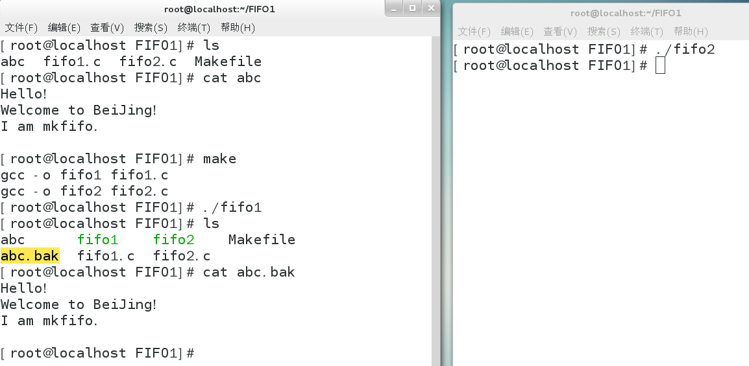
命名管道
运行：
Notes:
在Linux中，mkfifo创建的命名管道默认是阻塞的。需要读写两端同时操作。

Slide 84
例：通过创建命名管道，由一个进程（写端）向管道中写内容，另一个进程（读端）从管道中读内容实现通信。读端程序fifoa.c如下：
#include <unistd.h>
#include <stdio.h>
#include <sys/types.h>
#include <sys/stat.h>
#include <fcntl.h>
#include <stdlib.h>
#define ERR_EXIT(m)
int main()
{
umask(0);
if(mkfifo("myfifo",0644)<0) //创建管道
ERR_EXIT("mkfifo\n");
int rfd=open("myfifo",O_RDONLY); //只读方式打开管道
if(rfd<0)
ERR_EXIT("open\n");
char buf[1024];
while(1)
{
buf[0]=0;
printf("Please wait...\n");
ssize_t s=read(rfd,buf,sizeof(buf)-1);
if(s>0) //读取成功
{
buf[s-1]=0; //忽略写端最后输入的回车
printf("client say#:%s\n",buf);
}
else if(s==0) //所读文件已经关闭
{
printf("client quit,exit now!\n");
exit(EXIT_SUCCESS);
}
else //读取文件失败
ERR_EXIT("read error\n");
}
close(rfd);
return 0;
}
Notes:
ssize_t [2] 是C语言头文件stddef.h中定义的类型
ssize_t:这个数据类型用来表示可以被执行读写操作的数据块的大小

Slide 85
写端程序fifob.c如下：
#include <string.h>
#include <unistd.h>
#include <stdio.h>
#include <sys/types.h>
#include <sys/stat.h>
#include <fcntl.h>
#include <stdlib.h>
#define ERR_EXIT(m)
int main()
{
umask(0);
int wfd=open("myfifo",O_WRONLY);
//只写方式打开管道
if(wfd<0)
ERR_EXIT("open\n");
char buf[1024];
while(1)
{
buf[0]=0;
printf("Please Enter#:");
fflush(stdout);
ssize_t s=read(0,buf,sizeof(buf)-1);
if(s>0) //读取成功
{
buf[s]=0; //给字符串最后补充 \0
write(wfd,buf,strlen(buf));
}
else //读取文件失败
ERR_EXIT("read error\n");
}
close(wfd);
return 0;
}

Slide 86
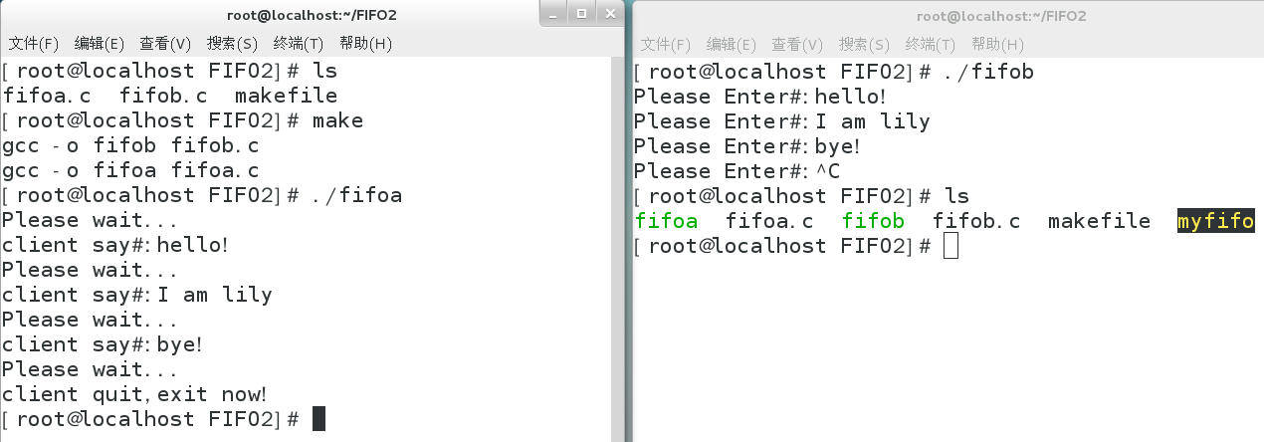
命名管道
运行：

Slide 87
进程通信方式
信号量方式：主要作为进程间以及同一进程不同线程之间的同步手段。
信号量是一组原子操作，分别用P,V表示。P操作表示减少一个信号量的值，V操作表示增加一个信号量的值。
P、V操作的目的就是避免在执行临界区操作时会有其它的进程也进入临界区，即实现并发进程间的互斥操作。
在进入一个关键代码段之前，进程或线程必须获取一个信号量；一旦该关键代码段完成了，那么该进程或线程必须释放信号量。其它想进入该关键代码段的线程必须等待直到第一个进程或线程释放信号量。

Slide 88
P操作原语
P(sem)
P(S)：
① S∶=S-1;
② 若S≥0，则调用P(S)的进程继续运行；
③ 若S<0，则调用P(S)的进程被阻塞，并把它插入到等待信号量S的阻塞队列中。
sem⇐ sem-1
sem ≥ 0?
Y
N
进临界区
睡眠，进程进入等待队列
CPU执行进程调度
V操作原语
V(sem)
V(S)：
① S∶=S+1;
②若S>0，则调用V(S)的进程继续运行；
③若S≤0，从等待信号量S的阻塞队列中唤醒头一个进程，然后调用V(S)的进程继续运行。
sem⇐ sem+1
sem ≤ 0?
N
Y
唤醒等待队列中的一个进程
继续自己的程序执行

Slide 89
用信号量解决进程间互斥问题
P、V操作都是采用原语操作，可以用来保证两个或多个关键代码段不被并发调用，即实现并发进程间的互斥操作。
设s(semaphore)代表一个可共享的存储单元，s的初始值为1
P(s)
[临界区]
V(s)
Procedure T1(x)
int x;
Begin
P(s)
read(x);
if x>=1 then x:=x-1;
print(x);
V(s)
End(T1)
Procedure T2(x)
int x;
Begin
P(s)
read(x);
if x>=1 then x:=x-1;
print(x);
V(s)
End(T2)
Notes:
多线程与多进程的问题

Slide 90
共享内存通信
共享内存：Linux系统中进程通信速度最快的通信方式。在内存中开辟一段存储区，将这个区映射到多个进程的地址空间，使得多个进程访问同一块内存空间，即可达到数据共享的目的。进程可以直接读写内存，不需要任何数据的拷贝。
共享内存的通信方式适合传递大量的、实时的数据。但它没有内置同步机制，需要配合信号量或互斥锁等实现进程的同步。
Notes:
较之管道，共享内存的使用较复杂。

Slide 91
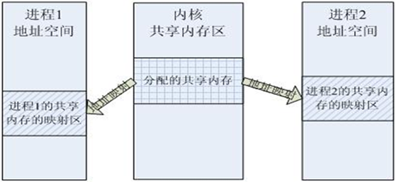
进程通信方式
在共享内存区通信中，首先需要用系统调用shmget()获得一个共享存储区，得到该区域的标识符；然后用系统调用shmdt()将共享存储区映射到通信进程的虚地址空间，让共享的存储区逻辑上成为进程虚拟地址空间的一部分；通信进程像读写普通内存一样的读写共享存储区。撤销映射用shmdt()系统调用。
Notes:
由于共享内存区就在进程自己的地址空间内，因此访问速度快，只要发送进程将数据写入共享内存，接收进程就可立即得到数据。
shmdt() 是一个Linux系统调用函数,用于将当前进程地址空间中附加的共享内存段分离。当进程不再需要访问共享内存段时,可以调用 shmdt() 函数将其分离

Slide 92
进程通信方式
消息队列：具有写权限的进程可以向消息队列中按照一定的规则添加新消息；对消息队列有读权限的进程则可以从消息队列中读取消息。
系统负责管理公用消息缓冲区以及消息的传递。进程使用消息缓冲区，一个进程可以给若干个进程发送消息，反之，一个进程可以接收不同进程发来的消息。进程中关于消息队列的操作是临界区。
消息队列的实现包括创建和打开消息队列（msgget函数）、添加消息（msgsnd函数）、读取消息（msgrcv函数）和控制消息队列（msgctl）。
Notes:
创建或打开消息队列：msgget。这里创建的消息队列的数量会受到消息队列数量的限制
添加消息：msgsnd函数，它把消息添加到已打开的消息队列末尾
读取消息：msgrcv，它把消息从消息队列中取走，与FIFO不同的是，这里可以指定取走某一条消息
控制消息队列：msgctl

Slide 93
消息缓冲通讯
公用缓冲区队列
接收进程消息队列
发送进程

Slide 94
练习
练习：某系统管理员需每天需要重复下列工作，请按要求编制一个解决方案：
1. 在下午5:30删除/abc目录下的全部子目录和全部文件；
2. 从上午9:00～下午6:00每小时读取/xyz目录下test文件中后5行全部数据追加到/backup目录下的bake1.txt文件内；
3. 每周一下午5：50分将/data目录下的所有目录和文件归档并压缩为文件backup.tar.gz。

Slide 95
Thanks!

